Slide 1


Lógica de programación I
Juan Pablo Restrepo Uribe
Ing. Biomedico
MSc. Automatización y Control Industrial
jprestrepo@correo.iue.edu.co
2023-2
Institución Universitaria de Envigado

Slide 2
Unidad 2: Estructuras selectivas, condicionales o de decisión. Repetitivas, cíclicas o iterativas
Ciclo mientras o while
Variable centinela
Variable bandera

Slide 3
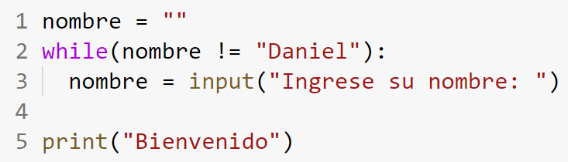
Variable centinela
Una variable centinela es un tipo interruptor, puede ser calculada o sólo capturada, y dependiendo del valor que tome, le indica al ciclo (a través de la condición) si debe continuar la ejecución de instrucciones, o salir del mismo.
3

Slide 4
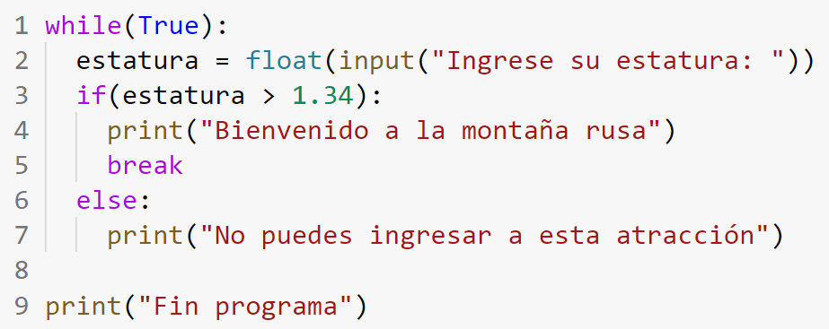
Variable bandera
Las variables “bandera” nos sirven para indicar y almacenar que algún evento o condición se cumplió.
Aquí solemos usar variables de tipo boolean
4

Slide 5
while
Este tipo de ciclos se puede usar tanto cuando se conoce de antemano el número de repeticiones, como cuando se desconoce esa información.
La estructura repetitiva while es aquella en que el cuerpo del bucle se repite mientras se cumple una determinada condición. En esta estructura, la condición del ciclo se evalúa al inicio; si la condición se evalúa falsa, no se entra al ciclo y se sigue con el flujo normal del algoritmo; si la condición es verdadera, entonces se entra al ciclo y se ejecuta el cuerpo del bucle (instrucciones dentro del mientras), después se evalúa de nuevo la expresión booleana. Este proceso se repite una y otra vez mientras la condición sea verdadera.
5

Slide 6
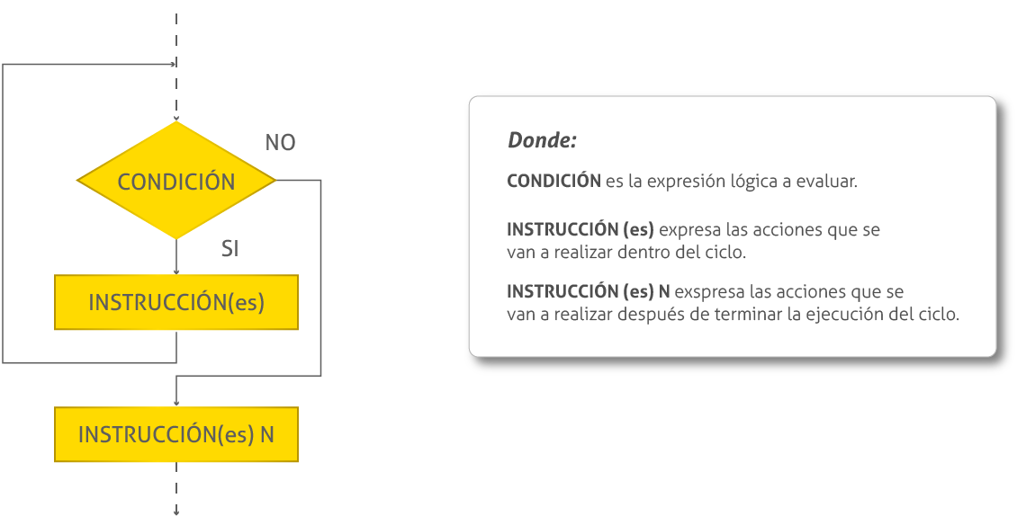
while
6

Slide 7
while
Inicialización de la variable de control
Se inicializa una variable que servirá para controlar la ejecución del ciclo.
Prueba sobre la variable de control
Se realiza una prueba sobre la variable de control para verificar si se puede o no seguir ejecutando el ciclo.
Cuerpo del ciclo
Se define la instrucción o conjunto de instrucciones que se ejecutarían repetitivamente mientras la prueba sobre la variable de control evalúe a True.
Cambio sobre la variable de control
Por lo general, antes de finalizar el cuerpo del ciclo, se realiza un cambio sobre la variable de control, esto permitirá que en algún momento el ciclo se detenga.
7

Slide 8
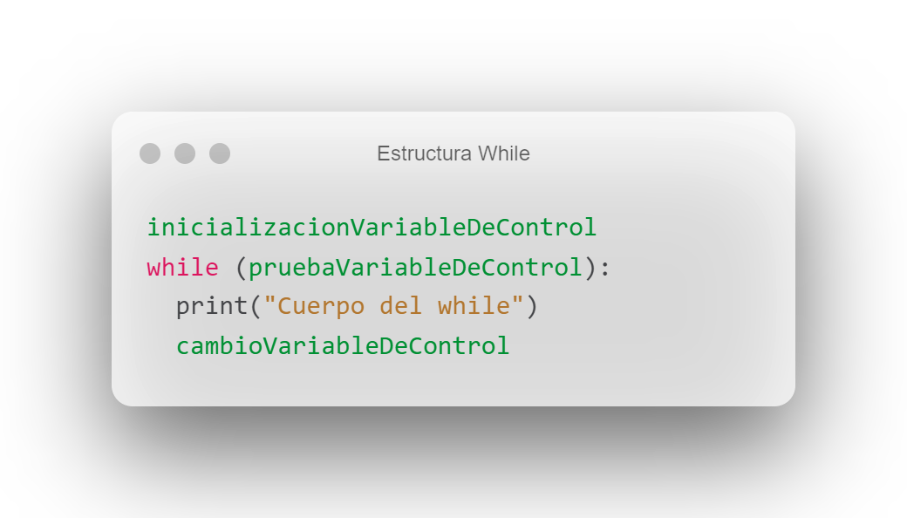
while
  Se inicializa (declara) la variable de control.
  En la línea siguiente se utiliza la palabra reservada de Python while.
  Se prueba la variable de control (se define una condición). La cual puede ir entre paréntesis (son opcionales).
  Se agregan dos puntos (:).
  En la línea siguiente de forma tabulada se define el cuerpo del while. Allí se coloca la instrucción (o instrucciones) que se ejecutarían si la condición se evalúa a True.
  Antes de finalizar el cuerpo del while se realiza un cambio sobre la variable de control.
http://www.pythontutor.com/visualize.html#mode=edit
8

Slide 9
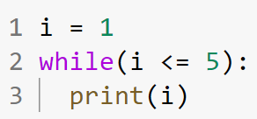
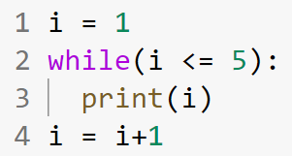
while
9

Slide 10
while
Implemente los siguientes programas:
Haga un ciclo while que imprima los números del 6 al 14.
Haga un ciclo while que imprima los números pares del 2 al 20.
Haga un ciclo while que imprima el mensaje “Bienvenido a Python” 8 veces.
10

Slide 11
while
Crea un programa que cuente desde 1 hasta un número ingresado por el usuario utilizando un ciclo while.
Solicita al usuario un número y muestra su tabla de multiplicar del 1 al 10 utilizando un ciclo while.
Pide al usuario un número y luego cuenta desde ese número hasta 1 utilizando un ciclo while.
11

Slide 12
while
Crea un programa que permita a dos usuarios jugar. Uno de los usuarios introduce un número que sera desconocido para el segundo jugador, el segundo jugador deberá adivinar el número. Agregue pistas (frio, tibio, caliente)
Escribe un programa que le pida al usuario ingresar una serie de números enteros positivos. Utiliza una variable bandera para determinar si el número ingresado es par o impar y lleva un contador de números pares y otro de números impares. El programa debe permitir al usuario ingresar números hasta que decida detenerse.
Crea un programa que le pida al usuario ingresar una serie de números enteros positivos. Utiliza una variable centinela para permitir al usuario continuar ingresando números hasta que ingrese un número negativo. Luego, muestra la suma de todos los números positivos ingresados.
12

Slide 13
while
Crea una calculadora simple que permita al usuario realizar operaciones matemáticas básicas (suma, resta, multiplicación, división) con dos números ingresados por el usuario. Utiliza una variable centinela para permitir al usuario realizar múltiples cálculos hasta que decida salir.
Crea un juego en el que el programa elija una palabra al azar y muestre guiones bajos (_) que representen las letras de la palabra. El usuario debe adivinar las letras una por una y tiene un número limitado de intentos.
13

